Slide 1
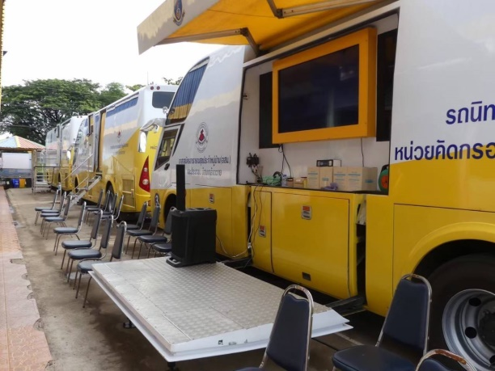
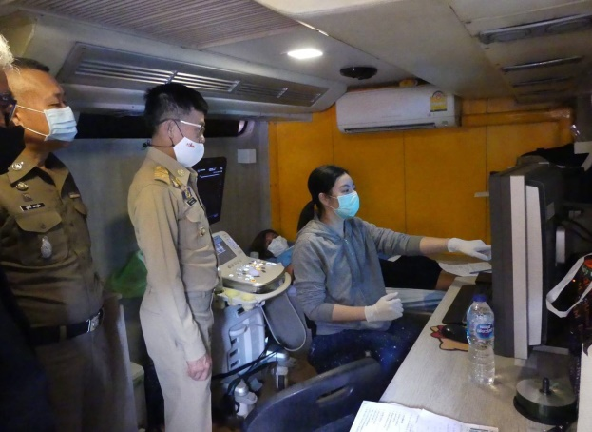
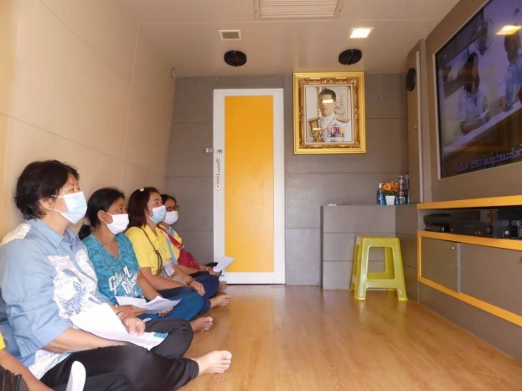
แผนการดำเนินกิจกรรมในโครงการคัดกรองมะเร็งเต้านม โดยเครื่องเอกซเรย์เต้านมเคลื่อนที่ (Mammogram) ในสตรีกลุ่มเสี่ยงและด้อยโอกาส เฉลิมพระเกียรติ 70 พรรษา

Slide 2
วัตถุประสงค์
1.เพื่อเฉลิมพระเกียรติและน้อมเกล้าน้อมกระหม่อมถวายเป็นพระราชกุศล แด่พระบาทสมเด็จพระวชิรเกล้าเจ้าอยู่หัว เจริญพระชนมพรรษา 70 พรรษา 28 กรกฎาคม 2565
2.กระตุ้นเตือน ให้ความรู้เกี่ยวกับปัจจัยเสี่ยง อาการของโรค และการรักษาตลอดจนการสอนตรวจเต้านมด้วยตนเองให้กับประชาชนทั่วไป และคัดกรองค้นหาผู้ที่มีปัจจัยเสี่ยงต่อการเกิดโรคมะเร็งเต้านม ให้ความรู้และฝึกทักษะ การตรวจเต้านมด้วยตนเอง และเอ็กซเรย์เต้านมโดยเครื่อง MMG
3.รับเงินบริจาคเพื่อสนับสนุนการดำเนินงานของมูลนิธิกาญจนบารมี ตามกำลังศรัทธา

Slide 4
ผลการดำเนินงานคัดกรองมะเร็งเต้านมด้วย MMG (มูลนิธิกาญจนบารมี) ปี 2562-2563
รายละเอียด | ปี 2562 (N=71) |  | ปี 2563 (N=99)
 | จำนวน (คน) | ร้อยละ | จำนวน (คน) | ร้อยละ
BIRADs 1 | 15 | 21.13 | 28 | 28.28
BIRADs 2 | 29 | 40.85 | 40 | 40.40
BIRADs 3 | 22 | 30.99 | 21 | 21.21
BIRADs 4 | 2 | 2.82 | 2 | 2.02
BIRADs 5 | 3 | 4.22 | 8 | 8.08
ผลติดตามพบ CA Breast | 4 | 5.63 | 7 | 7.07
จังหวัดเพชรบูรณ์เริ่มดำเนินกิจกรรมในโครงการคัดกรองมะเร็งเต้านม โดยเครื่องเอ็กซเรย์เต้านมเคลื่อนที่ (MMG) ตั้งแต่ปี 2559 จนถึงปัจจุบัน

Slide 5
พื้นที่เป้าหมายดำเนินการ ปี 2565
วันที่ เดือน ปี | สถานที่ | เจ้าหน้าที่ผู้ประสานงาน
วันที่ 11 พฤษภาคม 2565 | อาคารธัมโมปธีโป โรงพยาบาลสมเด็จพระพยุพราชหล่มเก่า อ.หล่มเก่า จ.เพชรบูรณ์ | นางอุบลวรรณ เกษสุวรรณ พยาบาลวิชาชีพชำนาญการ เบอร์โทร 089 193 8003
วันที่ 12 พฤษภาคม 2565 | ศูนย์กีฬาเทศบาลเมืองหล่มสัก อ.หล่มสัก จ.เพชรบูรณ์ | 1. นางวิเลียม บุญจอม พยาบาลวิชาชีพชำนาญการ เบอร์โทร 085 736 2410 2. นางประเทือง ยาวิชัย พยาบาลวิชาชีพชำนาญการ เบอร์โทร 088 582 7524
วันที่ 17 พฤษภาคม 2565 | หอวัฒนธรรมนครบาลเพชรบูรณ์ อ.เมืองเพชรบูรณ์ จ.เพชรบูรณ์ | นางสำราญ พรมแร่ พยาบาลวิชาชีพชำนาญการ เบอร์โทร 081 379 0568
วันที่ 18 พฤษภาคม 2565 | โรงเรียนดงขุยวิทยา อ.ชนแดน จ.เพชรบูรณ์ | นางสาวนฤมล อุ้ยเจริญ นักวิชาการสาธารณสุข เบอร์โทร 095 862 9742

Slide 6
ขอความร่วมมือจากพื้นที่เป็นเจ้าภาพและดำเนินการ
สถานที่
ประสานงาน
เตรียมกลุ่มเป้าหมาย
บริการอาหาร
1.จัดหาสถานที่ เวที
2.เครื่องเสียง
3.จัดหาเต็นท์ + เก้าอี้
4.ป้ายไวนิล
5.โต๊ะถวายพระพร
6.พานพุ่มเงิน- ทอง
7.กรวย/ดอกไม้/เทียนแพ
8.พระบรมฉายาลักษณ์ ร.10
9.โต๊ะรับแขก VIP
10.โต๊ะ/เก้าอี้ ประจำทุกจุด
1.แจ้ง – ประสาน ความร่วมมือในหน่วยงาน รพช., รพ.สต., อสม., และอื่นๆ 2.ประสาน – จัดหาบุคลากร เข้าร่วมปฏิบัติหน้าที่ และในหน่วยคัดกรองโควิด (เตรียมจุดตรวจคัดกรอง พร้อมชุดตรวจ ATK)
1.เตรียมกลุ่มเป้าหมายที่มีปัจจัยเสี่ยงและด้อยโอกาสเข้ารับ MMG ประมาณ 60 คน ต่ออำเภอ
2.เสื้อผู้ป่วยใน สำหรับผู้รับบริการ MMG 60 ตัว/วัน
3.ห้องตรวจเต้านม หรือเตียงตรวจเต้านมพร้อมฉากกั้น stand by 1 เตียง
4.กลุ่มเป้าหมายที่จะมารับการตรวจ MMG ต้องมีประวัติรับวัคซีน COVID-19 และมีผลตรวจ ATK ไม่เกิน 72 ชม.
การบริการอื่นๆ เช่น อาหารกลางวัน อาหารว่าง น้ำดื่ม สำหรับแพทย์ เจ้าหน้าที่ประจำรถ และเจ้าหน้าที่ผู้ร่วมงาน
-Box Set
หมายเหตุ : สสจ.เพชรบูรณ์ ได้ดำเนินการจัดประชุมเตรียมความพร้อมในการดำเนินงานร่วมกับพื้นที่เป้าหมาย 4 อำเภอ วันที่ 21 มีนาคม 2565

